Slide 1
ANÁLISIS DE IMPACTO económico Y COSTO-BENEFICIO (sesión 2: 24-FEB-24)
Maestría en Regulación y Políticas Públicas en el Sector Energía
Oscar García Cardoze
Notes:
NOTA:
Para cambiar la imagen de esta diapositiva, seleccione la imagen y elimínela. Después, haga clic en el icono Imágenes del marcador de posición para insertar su propia imagen.

Slide 2
Introducción a la Economía del bienestar

Slide 3
El Concepto Económico de VALOR
¿Es el Precio = el Valor económico de un bien?

Slide 4
El Concepto Económico de VALOR
Unidad marginal vs Unidad infra-marginal.
Concepto de Excedente.
Relación con las preferencias de los individuos (Antropocéntrico).
El concepto de sustitución entre bienes.

Slide 5
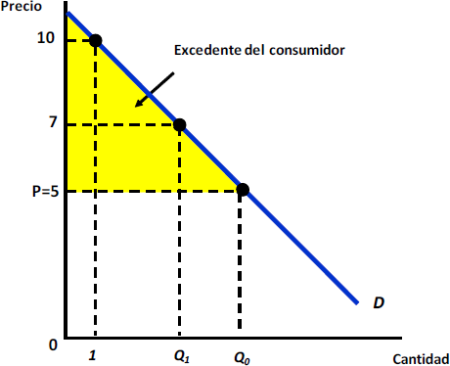
Concepto de excedente

Slide 6
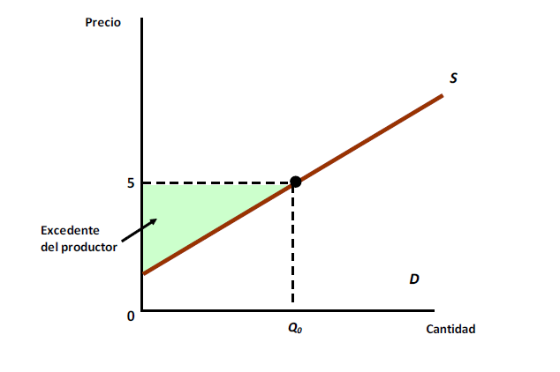
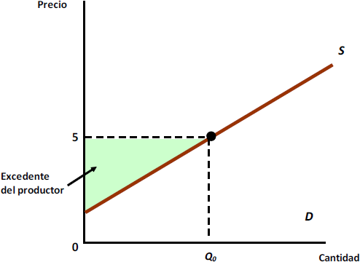
Concepto de excedente

Slide 7
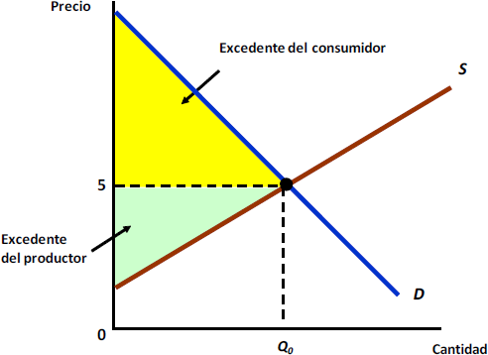
Concepto de excedente

Slide 8
Valor Económico
Idea utilitarista (Antropocéntrico)
El origen de los beneficios de una política o acción pública provienen del cambio en el bienestar de los individuos que componen la sociedad.
Los cambios en el nivel de satisfacción pueden ser expresados en términos monetarios.

Slide 9
Valoración económica
Teoría del consumidor y del productor: funciones de demanda, cambios en productividad, demanda derivada.
Economía del bienestar: medición de cambios en el bienestar por cambios en precios, cantidad o calidad de un bien.
Econometría: estimación empírica de funciones de
demanda o de funciones de disponibilidad a pagar.
RELACIONES DE COMPORTAMIENTO

Slide 10
Valoración económica: economía del bienestar
Cambios en precios, o en la cantidad o calidad de bienes públicos influencian el bienestar de las personas.
Se requieren medidas para expresar estos cambios en una métrica adecuada. Métrica que suele ser monetaria.

Slide 11
Medidas de bienestar del consumidor
Excedente del consumidor
Área por encima del precio y bajo una demanda Marshalliana
Variación compensada (VC)
Cantidad máxima de dinero que estoy dispuesto a pagar (DAP) por un cambio favorable, o cantidad mínima de dinero que estoy dispuesto a aceptar (DAA) por un cambio desfavorable
Área bajo una demanda Hicksiana
VC se asocia siempre al nivel de utilidad inicial
Variación equivalente (VE)
Cantidad máxima de dinero que estoy dispuesto a pagar (DAP) por evitar un cambio desfavorable, o cantidad mínima de dinero que estoy dispuesto a aceptar (DAA) por renunciar a un cambio favorable
Área bajo una demanda Hicksiana
VE se asocia siempre al nivel de utilidad final

Slide 12
Medidas de bienestar del consumidor
p_{x}
Si el precio del bien aumenta de p_{x}⁰ a p_{x}¹, el consumidor experimenta una pérdida de bienestar
_{px}1
Pérdida de bienestar
_{px}0
x (p_{x}…m)
Cantidad de x

Slide 13
Variación Compensada
bien normal y cambio desfavorable (precio)
Cantidad de y
El consumidor se podría compensar
para mantener el nivel de utilidad U₂
C
VC es la cantidad de dinero que el individuo requiere para ser compensado
A
B
U₂
VC
U₁
Cantidad de x

Slide 14
Óptimo de Pareto
La eficiencia de Pareto, también conocido como óptimo de Pareto, es un concepto de la economía que tiene aplicaciones en ingeniería y diferentes ciencias sociales. El término recibe su nombre a partir del economista italiano Vilfredo Pareto, quien utilizó este concepto en sus estudios sobre eficiencia económica y distribución de la renta.
Dada una asignación inicial de bienes entre un conjunto de individuos, un cambio hacia una nueva asignación que al menos mejora la situación de un individuo sin hacer que empeore la situación de los demás se denomina mejora de Pareto. Una asignación se define como "pareto-eficiente" o "pareto-óptima" cuando no pueden lograrse nuevas mejoras de Pareto.
La eficiencia de Pareto es una noción mínima de la eficiencia y no necesariamente da por resultado una distribución socialmente deseable de los recursos. No se pronuncia sobre la igualdad, o sobre el bienestar del conjunto de la sociedad.

Slide 15
EXTERNALIDADES Y FALLOS DE MERCADO

Slide 16
Ejemplos de fallas del mercado
Pesticidas en el Caribe.
Los propietarios de plantaciones bananeras utilizaron pesticidas nocivos para reducir costos y aumentar sus ganancias.
Los productos químicos se filtraron a los ríos y contaminaron los mariscos locales, causando daños y provocando que los residentes enfermaran gravemente.
Uso excesivo de antibióticos.
Las personas suelen abusar de los antibióticos cuando otros tratamientos serían mejores, lo que crea patógenos resistentes a las bacterias.

Slide 17
¿Por qué fallan los mercados?
Condiciones para que los mercados funcionen bien:
Propiedad privada: los derechos sobre la cosa comprada/vendida
Instituciones, por ejemplo, gobierno: hacer cumplir derechos de propiedad
Normas sociales: respetar los derechos de propiedad
Capacidad para redactar contratos completos y ejecutables que puedan evaluarse en un tribunal de justicia.
Los mercados fracasan cuando faltan derechos de propiedad, están incompletos o son difíciles de hacer cumplir mediante un contrato.

Slide 18
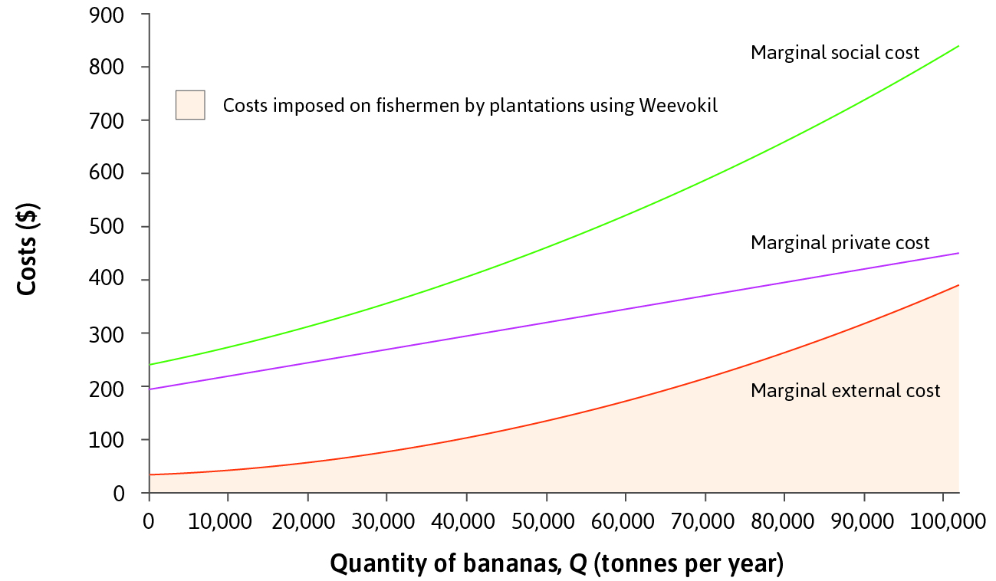
Conceptos clave
Efecto externo (externalidad) = un efecto de una decisión económica que no está especificado como beneficio o responsabilidad en el contrato
Ejemplo de contaminación por pesticidas:
Costo privado marginal (MPC) = costo marginal para quien toma las decisiones
Costo externo marginal (MEC) = costos impuestos por los tomadores de decisiones a la sociedad (pescadores)
Costo social marginal (MSC) = MPC + MEC (costo total para la sociedad)
Efecto externo negativo
(MSC > MPC)

Slide 19
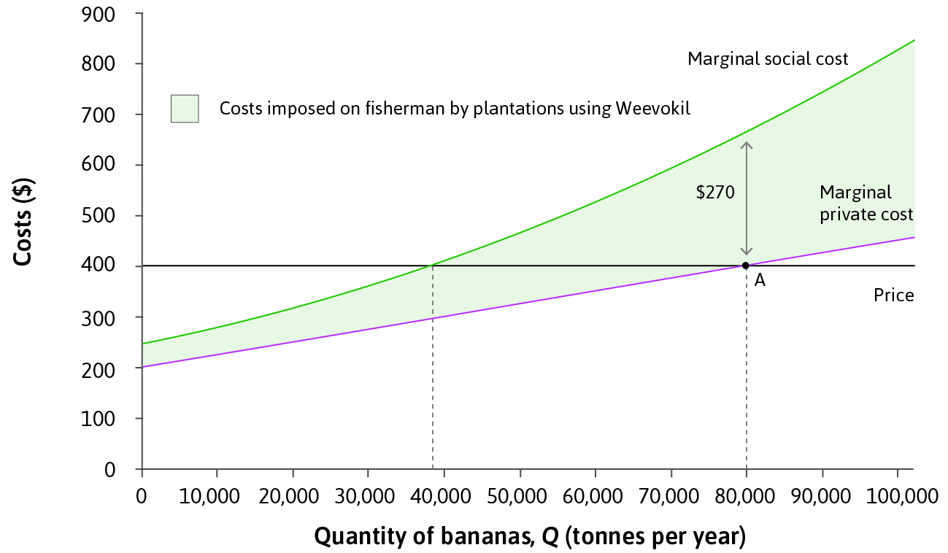
Resultado: ineficiencia de Pareto
Las plantaciones producen donde Precio = MPC.
El nivel Pareto-eficiente es donde Precio = MSC.
El efecto externo negativo conduce a la sobreproducción y uso excesivo de pesticidas.
El resultado no es eficiente en el sentido de Pareto
En el punto A, los pescadores podrían pagar a los propietarios de las plantaciones hasta 270 dólares para reducir la producción en una unidad.

Slide 20
Solución No. 1: Negociación
Asignar legalmente derechos de propiedad a la externalidad (por ejemplo, el derecho a contaminar, el derecho al aire limpio)
La negociación privada entre las partes involucradas dará como resultado una asignación eficiente en el sentido de Pareto, independientemente de cuál de las partes tenga los derechos de propiedad (en ausencia de costos de transacción).
Puede ser más eficaz que la intervención gubernamental porque los privados tienen más información necesaria.
Sin embargo, los costos de transacción (costos de adquirir información, hacer cumplir el contrato o acción colectiva) pueden ser un obstáculo importante en la realidad.

Slide 21
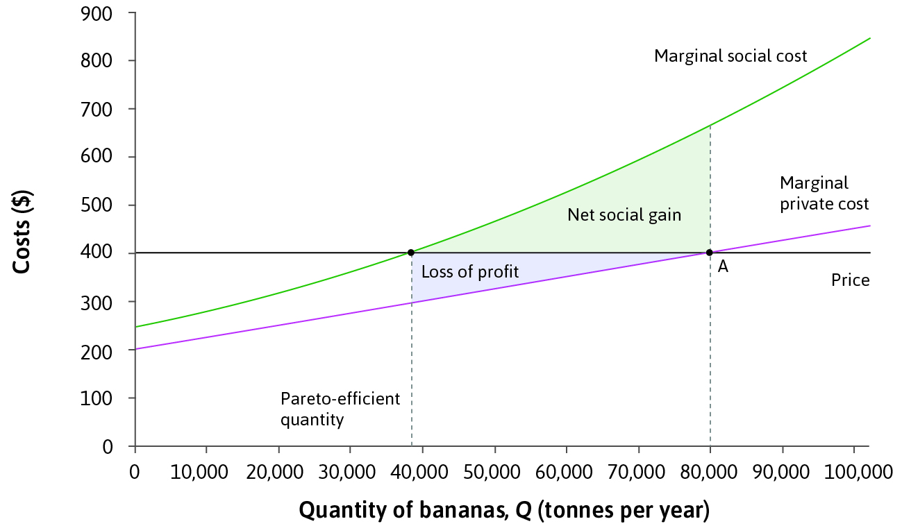
Negociación: ejemplo
En el ejemplo de los pesticidas, hay una ganancia social neta que las partes podrían compartir al reducir la producción, porque la caída en las ganancias de las plantaciones es menor que la ganancia adicional para los pescadores.
La oferta mínima aceptable de los propietarios de las plantaciones (compensación mínima) = lucro cesante.
Opción de reserva de los pescadores (compensación máxima) = la suma de las áreas sombreadas.
La compensación real depende del poder de negociación relativo.

Slide 22
Límites prácticos de la negociación
Impedimentos a la acción colectiva: encontrar un representante y acordar cómo dividir las ganancias dentro de cada partido.
Información faltante: calcular los costos exactos impuestos a cada pescador y la contribución de cada plantación a la contaminación.
Cumplimiento: puede resultar difícil para un tribunal determinar si las plantaciones han cumplido o no.
Fondos limitados: es posible que los pescadores no tengan suficiente dinero para pagar a las plantaciones la compensación requerida.

Slide 23
Solución No. 2: Políticas gubernamentales
Regulación de la producción: límite a una cantidad socialmente óptima
Puede ser difícil determinar y hacer cumplir la cuota adecuada para cada contaminador.
Impuesto/subvención pigouviana: impuestos/subsidios a las empresas que generan efectos externos negativos/positivos, con el fin de corregir un resultado de mercado ineficiente.
3) Hacer cumplir la compensación a los afectados.

Slide 24
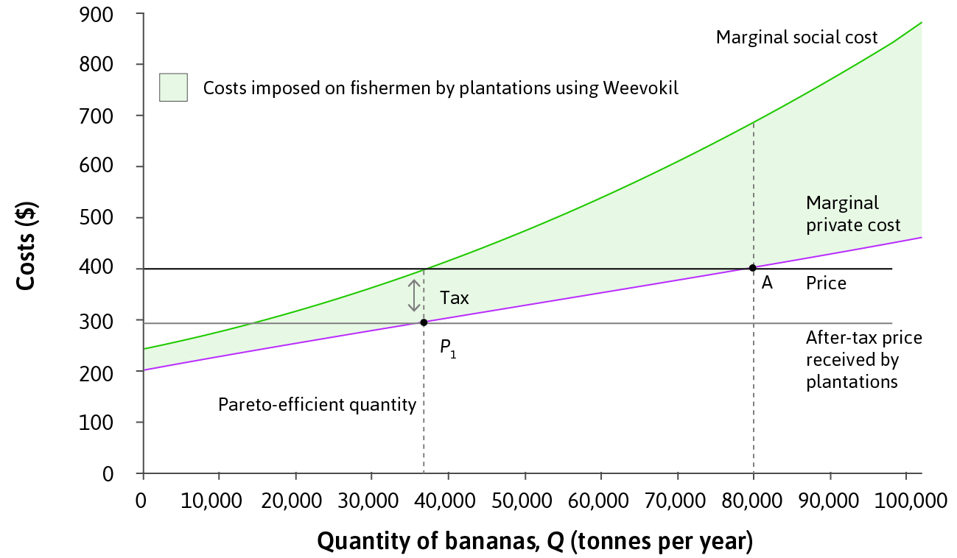
Ejemplo: Impuesto a la contaminación
El gobierno impone un impuesto por unidad de producción, igual al MSC.
El productor maximizador de ganancia elige la producción donde MPC = precio después de impuestos, que es la producción socialmente óptima.
El impuesto obliga a los productores a afrontar el costo total de sus decisiones.

Slide 25
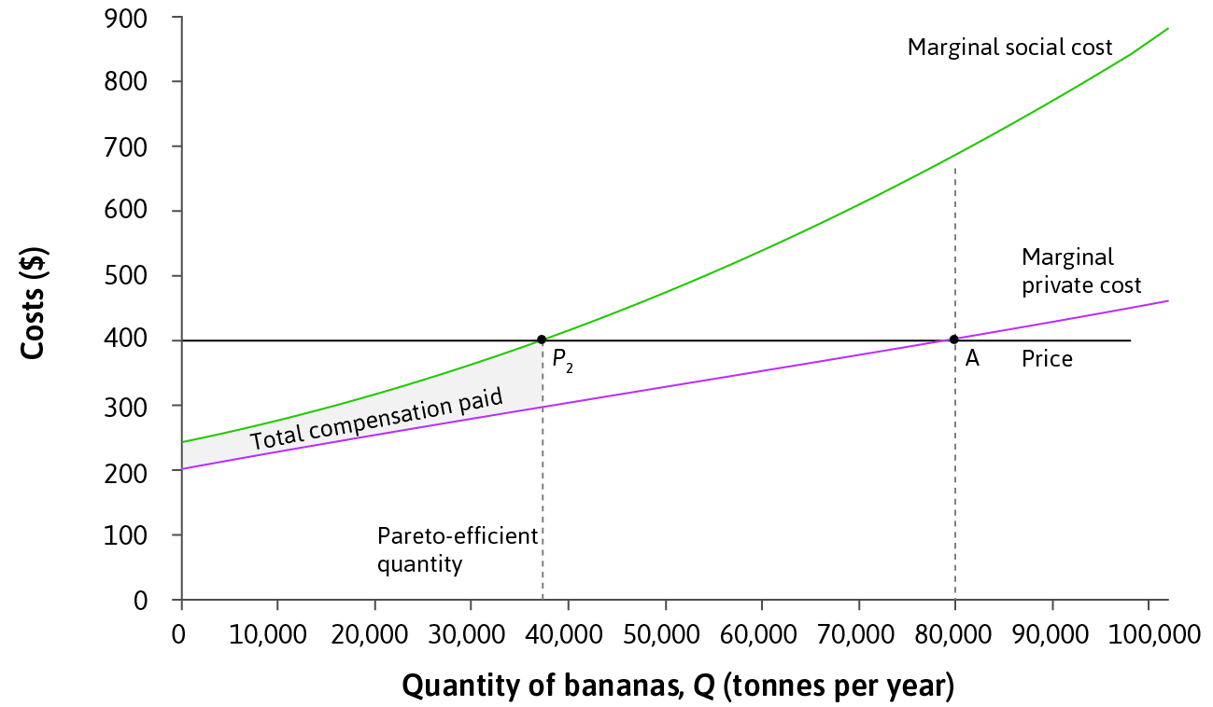
Ejemplo: Compensación
El gobierno exige a los propietarios de plantaciones que paguen a los pescadores una compensación por cada tonelada producida.
La compensación requerida es igual a la diferencia entre el MSC y el MPC (área gris).
Los pescadores reciben una compensación total y los productores eligen el nivel de producción socialmente óptimo.
Efecto similar sobre las ganancias en comparación con un impuesto, pero los pescadores están en mejor situación (reciben el pago en lugar del gobierno).

Slide 26
Límites prácticos de las políticas.
Limitaciones similares a las de la negociación privada:
Información faltante: es posible que el gobierno no sepa la compensación exacta necesaria para corregir el problema.
Medición: Los costos sociales marginales son difíciles de medir.
Cabildeo: el gobierno puede favorecer el grupo más poderoso, en cuyo caso podría imponer un resultado Pareto eficiente que sea injusto.

Slide 27
introducción al análisis costo-beneficio (ACB)

Slide 28
Conceptualización del Análisis Costo-Beneficio (ACB)
La filosofía que sustenta esta metodología de evaluación es consecuencialista
Consecuencias y necesidad de un criterio de decisión
Todos se benefician: se realiza el proyecto (U1 > U0 para los n individuos)
Todos se perjudican: se descarta el proyecto (U1 < U0 para los n individuos)
Unos se benefician y otros se perjudican (U1 > U0 para algunos y U1 < U0 para otros); Decisión??
Criterios de decisión
Referéndum (clásico: 1 persona, 1 voto; alternativa de “votar con dinero”)
Agregación de preferencias individuales
El análisis costo-beneficio no trata sobre el dinero. Tampoco sobre los inputs utilizados ni sobre los outputs obtenidos. Trata sobre el bienestar social
El valor de esta herramienta económica es ayudar en la selección de los mejores proyectos y políticas en beneficio de la sociedad. El dinero es central en el análisis financiero, pero sólo instrumental en la evaluación económica de proyectos y políticas

Slide 29
Un ejemplo de criterios de decisión para realizar un proyecto
Determine la suerte de este proyecto según los siguientes criterios de decisión:
Referéndum
Beneficio neto agregado
¿Cuál es el “tipo de cambio” utilizado” en la agregación?
Precios de mercado
Precios imputados
¿Se puede lograr el óptimo de Pareto en este caso?
Beneficios y costos de una central hidroeléctrica
(valores en $)
Individuo Beneficios Costos Beneficio neto
A 7 0 7
B 2 8 –6
C 3 4 –1
D 9 1 8
E 1 6 –5
Total 22 19 +3

Slide 30
Conceptualización del Análisis Costo-Beneficio (ACB)
El ACB está interesado en el valor social obtenido a partir del output del proyecto, para compararlo con el valor social de otros bienes a los que ha habido que renunciar para que este proyecto en particular se lleve a cabo y su contrafactual
Contrafactual: la evaluación de los efectos del proyecto requiere un punto de referencia. Es necesario comparar el mundo con y sin el proyecto: recrear un mundo alternativo, el llamado contrafactual
El impacto de la intervención pública puede expresarse en términos de la diferencia entre dos números:

Slide 31
Causalidad y ACB
La pregunta que la evaluación de impacto debe responder no es qué ha pasado después de poner en marcha una intervención pública sino qué ha pasado en comparación con lo que habría ocurrido si la intervención no se hubiera llevado a cabo. La diferencia entre lo que ha sucedido con el programa y lo que habría sucedido sin el programa puede atribuirse sola y únicamente al programa o, dicho de otro modo, la diferencia ha sido causada por el programa
Correlación ≠ Causalidad. Ojo con las asociaciones espurias
Aunque la forma ideal de medir el impacto de nuestro proyecto sea a través de funciones de utilidad (mediríamos el cambio en el bienestar de cada individuo), estas funciones y los cambios de utilidad asociados no son observables
La conversión de los cambios de utilidad no observables en unidades monetarias observables, mediante un «tipo de cambio» entre la utilidad y el ingreso, es una vía para calcular el impacto del proyecto sobre el bienestar

Slide 32
Costos de oportunidad y ACB
Si un proyecto tiene un saldo agregado positivo de beneficio para la sociedad en su conjunto y hay perdedores que, por alguna razón, no pueden ser compensados plenamente, es una práctica normal aprobar un proyecto de este tipo ya que los ganadores podrían haber compensado a los perdedores y seguir ganando
Este criterio, en el que la compensación es hipotética, se conoce como el criterio de compensación potencial, o criterio de Kaldor-Hicks
No basta con que el proyecto tenga beneficios sociales netos positivos; se requiere que esos beneficios sean mayores que los que se podrían obtener en la mejor alternativa posible (costo de oportunidad)
El costo de oportunidad varía con las circunstancias. La mano de obra es un input, no un output, por lo que es un costo del proyecto, aunque su magnitud dependerá de lo que la sociedad pierda cuando el trabajador se destine al proyecto

Slide 33
ACB y tasa de descuento
La idea de valorar el tiempo está asociada al concepto del costo de oportunidad. El tiempo se considera un recurso valioso que podría ser empleado por la sociedad de la misma manera en que se usan recursos como el capital o el trabajo. El tiempo tiene un valor, y éste se relaciona con las mejores alternativas disponibles a las que se renuncian cuando se selecciona una política o un proyecto en concreto.
Es necesario tener en cuenta la existencia de cierta “compensación por la espera” al realizar comparaciones intertemporales. Dicha compensación se aplica cuando se trasladan valores del presente al futuro (capitalización) o cuando se trasladan valores futuros al presente (descuento).
El descuento está asociado a la existencia de una preferencia temporal natural por el presente frente al futuro, que puede ser debida a la idea de que los individuos conocemos (o nos preocupa) menos el futuro de lo que conocemos (o nos preocupa) el presente (sesgo conductual del presente).

Slide 34
ACB y Tasa de Descuento Social (TDS)
La TDS tiene que reflejar la tasa a la que un grupo (grande y heterogéneo) de individuos está dispuesto a sacrificar sus beneficios y costos, tanto presentes como futuros (calculados, por ejemplo, en términos de riqueza o consumo).
Además de las distorsiones habituales del mercado, las preferencias agregadas sobre el tiempo deben desempeñar un papel importante y el resultado podría (y normalmente lo hace) diferir de la tasa de descuento privada.
La incertidumbre que existe sobre las condiciones futuras y el deseo natural de los gestores de obtener resultados visibles dentro del vigente ciclo político y electoral,, tiende a crear un trade-off en el ACB entre valorar el futuro en términos de eficiencia a corto plazo (asignando los recursos actuales de la mejor manera posible, hoy) o equidad (en términos intergeneracionales, dándole más peso al futuro), lo cual también está determinado por la elección de la TDS.

Slide 35
Instrumentalización del ACB: Valor Actual Neto (VAN)
VF = VP*(1+X)

Slide 36
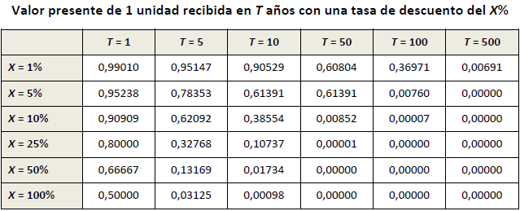
Instrumentalización del ACB: Valor Actual Neto (VAN)

Slide 37
ACB y Tasa de Descuento Social (TDS)
El ACB es una de las técnicas que más ha contribuido al estudio del descuento intertemporal desde una perspectiva social en el análisis económico de proyectos y políticas públicas. En este contexto, un proyecto se define, por lo general, como una corriente de beneficios (B_{t}) y costos (C_{t}) que se distribuyen a lo largo de un período de tiempo (desde t = 0 hasta t = T), cuyo valor presente neto (VPN) resume en un único número todas las características del proyecto:
El VPN no es el único criterio posible de decisión en el ACB. Numerosos autores se muestran favorables, por el contrario, al uso de la tasa interna de rentabilidad o rendimiento (TIR); es decir, el valor de X que resuelve la ecuación VPN (X) = 0. Para un inversor privado es perfectamente aceptable un proyecto que genere una TIR superior al costo de oportunidad del capital. En un proyecto público la respuesta no está tan clara.

Slide 38
ACB y Tasa de Descuento Social (TDS)
El ACB se centra en los efectos sobre la eficiencia derivados de un cambio producto de una intervención pública (una nueva infraestructura o una nueva regulación), estimando el valor neto de las ganancias y pérdidas de todas las personas afectadas por dicho cambio. Está basado en el concepto de la disposición a pagar (DAP): cuánto estaría dispuesto a pagar un individuo, si fuera necesario, por conseguir (o evitar) un cambio, en función de la valoración individual que éste haga sobre el mismo. Esta cantidad puede ser positiva o negativa, dependiendo de si el cambio conlleva un beneficio o un daño para el individuo.
Mediante la agregación de las cantidades de todos los afectados, se obtiene el total que la sociedad está dispuesta a pagar por el cambio. Si la suma es positiva, los beneficios son mayores que los costos. Este procedimiento separa la asignación de recursos de sus efectos distributivos, pero esto no significa que las consideraciones redistributivas o de equidad no sean importantes o se prescinda de ellas.
Cuando la TDS está definida correctamente, un valor presente neto positivo debería ser un indicador claro de que el proyecto incrementa la eficiencia o genera riqueza: produce suficientes beneficios como para compensar a todos los individuos (incluso aunque esta compensación pueda ser más hipotética que real).

Slide 39
ACB y Tasa de Descuento Social (TDS)
El uso de la TDS radica en 2 ideas básicas: El perfil temporal de los proyectos (o regulación) y la mecánica de descuento; y la comparación idónea de las utilidades intergeneracionales.
Cuando los costos tienen lugar en un espacio temporal diferente al de los beneficios, el VPN de cualquier intervención está determinado por la elección de la tasa de descuento.
Una tasa de descuento más alta favorece aquellas intervenciones en los que los beneficios se obtienen antes (Proyecto C), mientras que tiende a penalizar aquellas cuyos costos son mayores en los primeros años y los beneficios tienen lugar en el largo plazo (Proyecto A). Sin descuento, la suma de los beneficios y costos debería ser similar en los tres casos.

Slide 40
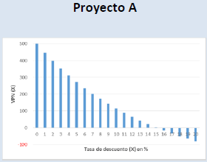
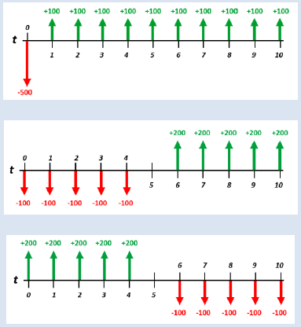
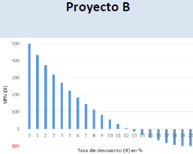
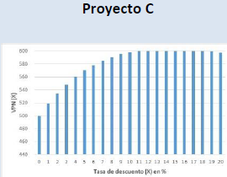
La relevancia del perfil temporal de las intervenciones públicas

Slide 41
Métodos de Cálculo de la TDS
Todos derivan del criterio de eficiencia que proviene del uso de los valores actuales netos:
Desde el punto de vista de los consumidores, está relacionado con la “tasa marginal de preferencia temporal” (TMPT) sobre el consumo presente y futuro.
Desde el punto de vista de los inversores, centrado en el “costo de oportunidad social” (COS) del capital, teniendo en cuenta la posible existencia de distorsiones en los mercados.
Basado en las contribuciones de Arnold Harberger, sugiere el uso de una media ponderada de las dos tasas anteriores.
El uso de tasas de descuento decrecientes puede ser visto como un enfoque adicional que intenta introducir algunos contenidos de equidad (intergeneracional) en la evaluación de proyectos o políticas públicas que tengan impactos medioambientales (por ejemplo, en el sector de energía).

Slide 42
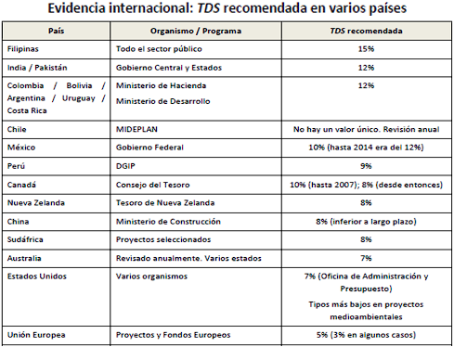
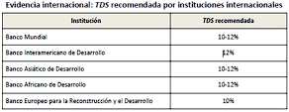
Referencias internacionales de cálculo de la TDS

Slide 43
ACB Y SESGOS CONDUCTUALES

Slide 44
Génesis del ACB en USA (Reagan Executive Order 12291, 1981)
La exigencia de un análisis de costo-beneficio haría que los funcionarios públicos se centraran en lo que importa: las consecuencias humanas.
Al exigir una contabilidad tanto de los costos como de los beneficios, los funcionarios de la Casa Blanca pretendían aumentar la probabilidad de que las regulaciones aumentaran el bienestar social. Querían minimizar el papel de los grupos de interés, las anécdotas, las intuiciones y los símbolos.
Las políticas deben mejorar la vida de las personas. Los funcionarios no deben confiar en intuiciones, grupos de interés, encuestas o dogmas.
El análisis cuantitativo de costo-beneficio es el mejor método disponible para evaluar los efectos de la regulación en el bienestar social. El ACB incluye todo lo que importa para el bienestar de las personas.
La “revolución” costo-beneficio es “bienestarista” en lugar de estrictamente utilitaria.

Slide 45
Emociones vs. Racionalidad
La gente común muestra una racionalidad rival, una que tiene su propia lógica y que debe ser tratada con respeto.
Por el contrario, a los tecnócratas les encantan los números. Enfatizan la importancia de los hechos y, en particular, de la ciencia, la estadística y la economía. Con respecto a la política regulatoria, piensan que el gobierno debe hacer lo correcto (a la luz de la ciencia y la economía), no lo que los ciudadanos, con sus diversas intuiciones y prejuicios, piensan que es correcto.
Influenciados por la ciencia del comportamiento, algunos tecnócratas presentan un caso enfáticamente cognitivo para el ACB. Creen que esa forma de análisis es, en cierto sentido, un “idioma extranjero”, y el lenguaje adecuado para evaluar la regulación del riesgo
Al pensar en los riesgos, tanto la gente común como los políticos son susceptibles a sesgos de comportamiento que conducen a errores sistemáticos y predecibles.

Slide 46
ACB y Sesgos Conductuales
Heurística de disponibilidad para pensar en los riesgos.
Está bien establecido que la gente tiende a pensar que los eventos son más probables si pueden recordar fácilmente un incidente de su ocurrencia.
En la medida en que las personas carecen de información o basan sus juicios en atajos mentales que producen errores, es probable que un gobierno altamente receptivo cometa errores.
Cascadas.
Una señal de una persona proporcionará datos relevantes a los demás. Cuando hay poca información privada, una señal de este tipo puede iniciar una cascada informativa, con consecuencias significativas para el comportamiento privado y público, y con efectos distorsionadores en la política regulatoria.
Las personas llegan a aceptar una determinada creencia simplemente por lo que creen que otras personas creen. Si un evento en particular inicia todo el proceso, la sociedad puede experimentar una cascada de disponibilidad, lo que lleva a una fuerte demanda de regulación, incluso si es injustificada (ejemplo: profecías autocumplidas en el retiro masivo de fondos de los bancos).
Desde el punto de vista de la reputación, los errores cognitivos también pueden amplificarse. Si muchas personas están alarmadas por algún riesgo, es posible que no expreses tus dudas sobre si la alarma es merecida, simplemente para no parecer obtuso, cruel o indiferente.

Slide 47
ACB y Sesgos Conductuales
El efecto del ACB es someter una demanda pública de regulación a una especie de escrutinio tecnocrático, para asegurar que la demanda no esté arraigada en mitos, y para asegurar también que el gobierno está regulando los riesgos incluso cuando la demanda pública (debido a un público insuficientemente informado) es baja.
La mayoría de las personas están sujetas a la Negligencia del sistema.
Los "cobeneficios" son a menudo una consecuencia afortunada de las políticas. Pero también es cierto que las consecuencias no deseadas pueden ser dañinas, y también deben tenerse en cuenta. Una gran virtud del ACB es que tiende a superar la tendencia de las personas a centrarse en meras partes de los problemas, requiriéndoles que consideren ampliamente las consecuencias de acciones aparentemente aisladas.
Las personas carecen de información y que su falta de información puede conducir a una demanda inadecuada o excesiva de regulación, o a una histeria y complacencia simultáneas.
Los errores cognitivos son comunes y el ACB puede proporcionar un correctivo.

Slide 48
ACB y Sesgos Conductuales
Problemas de Encuadre (Framing).
Aversión a las pérdidas.
A las personas no les gustan las pérdidas más de lo que les gustan las ganancias correspondientes, y un "encuadre de pérdidas" puede tener un impacto mucho mayor que un "encuadre de ganancias". En cierto sentido, encuadrar implica traducir.
El efecto del Idioma Extranjero.
El uso de un “idioma extranjero” reduce la aversión a la pérdida y hace que las personas sean más propensas a hacer apuestas (hipotéticas o reales) sobre la base del valor esperado.
El uso de una lengua extranjera reduce los efectos de encuadre. Al hablar en un idioma extranjero, es más probable que las personas eviten los sesgos psicológicos y analicen los datos. Las personas se desempeñan mejor cuando responden en un idioma extranjero, y la razón es que analizan más y es menos probable que se dejen atrapar por sus intuiciones y reacciones rápidas.
En este sentido, el ACB puede actuar como una especie de “idioma extranjero” para valorar la pertinencia de una regulación. Es esencialmente un lenguaje, uno que puede desafiar las intuiciones ordinarias y que, en última instancia, debe evaluarse en términos de su ajuste con lo que las personas, después de un proceso de reflexión sostenida, realmente valoran.

Slide 49
ACB y Sesgos Conductuales
Sesgo por el presente (centrarse en el hoy pero no en mañana, la semana que viene o el año que viene).
Personas independientes que no cotizan a la seguridad social para poder tener una jubilación hacia el final de su vida.
Sesgo optimista (pensar, de forma poco realista, que son inmunes a los riesgos, o que la probabilidad de sufrirlos es casi nula).
Personas que no valoran la compra de pólizas de seguros.
Miopía: Las personas tienen dificultad para lidiar con eventos de baja probabilidad de ocurrencia.
Problemas de autocontrol: Si una Disposición a Pagar (DAP) baja muestra una falta de atención adecuada al futuro, entonces hay una razón para no usar la DAP en el cálculo del Valor Estadístico de la Vida (VEV).
Fumadores de tabaco, personas obesas que no valoran adecuadamente su calidad de vida futura.

Slide 50
ACB y Bienestar
Si los pobres ganan mucho y los ricos pierden un poco más, la regulación podría estar justificada por motivos distributivos.
El “prioritarismo”, sugiere que el objetivo social debería ser aumentar el bienestar general, pero dando prioridad a los más desfavorecidos.
Una objeción potencialmente seria al uso de la DAP en la política regulatoria cuando quienes se benefician de las regulaciones no pagan por ellas. En tales casos, incluso una VEV unitaria puede producir resultados engañosos si el bienestar es nuestra guía.
Una VEV más desagregada, que sugiera una cifra más baja para los pobres, puede ser especialmente engañosa si los pobres pueden ganar mucho en términos de bienestar.

